Slide 1
LE PARTAGE DU MONDE, de l’an 200 av. JC à nos jours Esquisse d’une histoire géopolitique universelle Mardi 30 janvier 2024 (7/15) Mardi 13 février 2024 (8/15) 8ème période : 1815-1914 Europe et Russie à la conquête de l’Orient et de l’Asie 1709-1796 : L’Empire perse dans la tourmente 1747-1801 : Naissance et apogée de l’Empire afghan Afghanistan et Pendjab des sikhs

Slide 2
8ème période : 1815-1914 Europe et Russie à la conquête de l’Orient et de l’Asie 1709-1796 : L’Empire perse dans la tourmente 1747-1801 : Naissance et apogée de l’Empire afghan : Afghanistan et Pendjab des sikhs
Les crises persanes du XVIIIe siècle
1709-1747 : L’Empire perse dans la tourmente : La fin des derniers Séfévides et le règne glorieux de Nader Chah
1694-1707 : Dans la Perse des Séfévides, le chah Soltan Hossein veut imposer le chiisme aux sunnites afghans
1709-1723 : Début des crises du XVIIIe siècle : En Afghanistan, les Hotaki sunnites de Kandahar se révoltent et s’emparent d’Ispahan ; Tahmasp II, fils de Soltan Hussein, se réfugie à Tabriz ; Profitant des désordres, Russes et Ottomans envahissent le nord-ouest de la Perse : Géorgie, Azerbaïdjan
1727-1738 : Au service de Tahmasp II, le Turc Afchar Nader Khan chasse les Afghans Hotaki d’Ispahan et s’empare du pouvoir ; Ottomans et Russes se retirent du nord-ouest
1736-1747 : Le Turc Afchar Nader Chah, maître de la Perse ; Avec l’aide de l’Afghan Abdali Ahmad Khan, il s’empare de Delhi et la met à sac en 1739
1747 : Nader Chah est assassiné ; La Perse sombre dans l’anarchie et se divise

Slide 3
1747-1799 : L’Empire d’Afghanistan-Pendjab des Durrani
1799-1801 : Dans le Pendjab, naissance du royaume des sikhs
1750-1796 : Après le chaos, la Perse déclinante se réunifie autour des Zand de Chiraz, puis des Kadjars de Téhéran
1747-1750 : Après la mort de Nader Chah, les tribus qizilbashes deviennent autonomes et se partagent la Perse : A Kalat, le Baloutchistan de Nasir ; Dans le Guilan-Mazandaran, le Kadjar Mohammed Hassan ; A Meched, le Khorassan des Afchars ; A Chiraz, le Fars du Zand Karim Khan ; A Kandahar, avec le Durrani ex-Abdali Ahmad Chah, naissance de l’Afghanistan
1747-1799 : L’empire d’Afghanistan d’Ahmad Chah, Timour Chah et Zaman Chah
1747-1750 : A partir de Kandahar, Ahmad Chah conquiert l’Afghanistan : Kaboul, Hérat, rive sud de l’Amou-Daria ; Il contrôle la Perse occidentale
1753-1756 : Ahmad Chah conquiert la vallée de l’Indus : Cachemire, Multan et le Sind
1753-1762 : Après le Pendjab, Ahmad Chah vainc les Marathes à la bataille de Panipat et contrôle Delhi et son empereur moghol Shah Alam II ; L’Empire afghan atteint son extension maximale
1765-1772 : Après le départ d’Ahmad Chah, Les sikhs autour de Jassa Singh restent soumis aux Afghans
1772-1799 : Sous Timour Chah et Zaman Chah, l’Empire afghan entame son déclin ; Reculs territoriaux : rive sud de l’Amou-Daria et Pendjab
1799-1801 : A Lahore, profitant du déclin afghan, Ranjit Singh fonde le royaume des sikhs
1750-1779 : La Perse occidentale réunifiée et pacifiée du Zand Karim Khan
1779-1789 : A Chiraz, après la mort de Karim Khan, luttes de pouvoir au sein des Zand ; Dans le Guilan-Mazandaran, le Kadjar Agha Muhammad rassemble ses forces
1786-1796 : A partir de Téhéran, nouvelle capitale, le Kadjar Agha Muhammad, se rend maître de la Perse ; Naissance de la dynastie des Kadjars

Slide 4
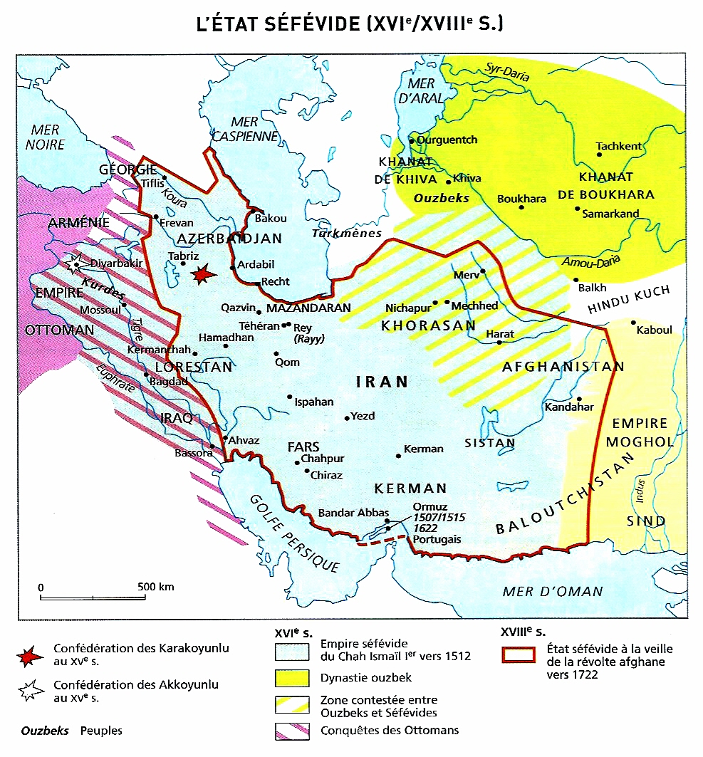
Les crises persanes du XVIIIe siècle
*La Perse…
*XVIIIe siècle : Pour la Perse
Un siècle chaotique…
*Tout commence en 1709
*Au départ, le chaos ne viendra pas d’attaques extérieures…
Mais il viendra de la périphérie
De l’Afghanistan, de Kandahar

Slide 5
Les crises persanes du XVIIIe siècle
*Mais très vite
Le chaos va se transmettre au centre
A la capitale Ispahan
*Et de là
A l’ensemble des provinces périphériques
*Anarchie qui déclenchera
Des interventions extérieures
- Empire ottoman, Russie
- Et plus tard, Britanniques venus d’Inde
*Avec comme conséquence
Une nouvelle confrontation GB-Russie
Non plus en Méditerranée et dans les Balkans
Mais en Afghanistan et en Perse
*Récit…

Slide 6
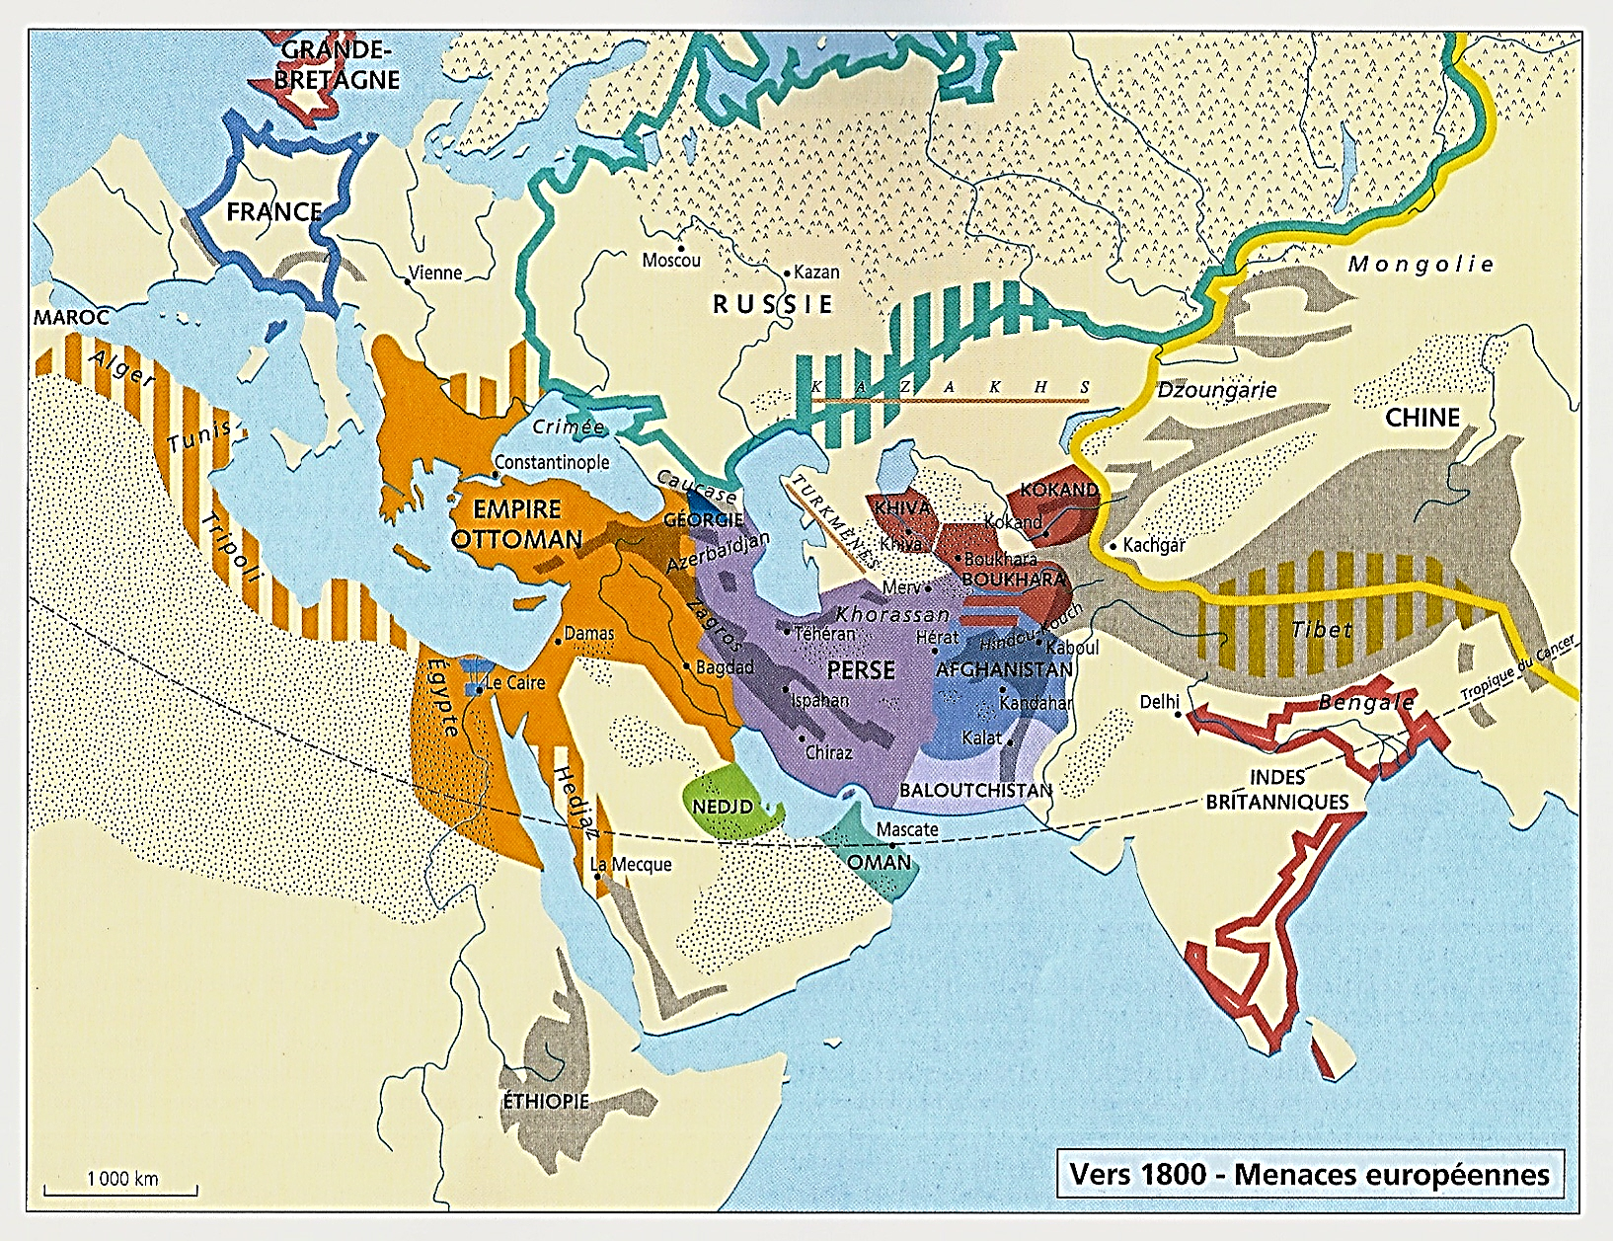
1709-1747 : L’Empire perse dans la tourmente : La fin des derniers Séfévides et le règne glorieux de Nader Chah

Slide 7
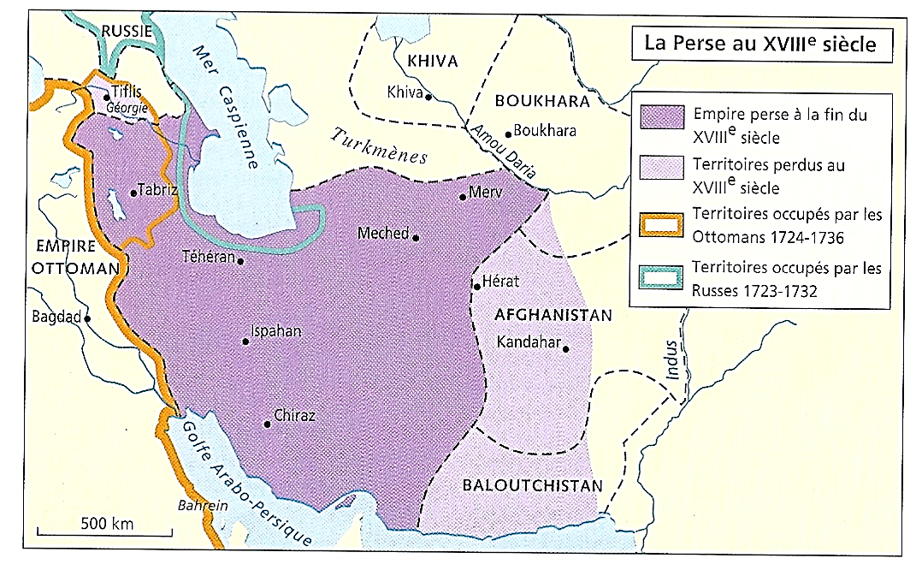
*La Perse, un rappel essentiel…
*1500 : Des tribus turcomanes unies
Dans la confrérie des Qizilbash Conquièrent la Perse
*Leur chef Chah Ismaïl
Fonde la dynastie des Séfévides
NB : Naissance à cette époque également
Des empires ottomans et moghols
SEFEVIDES
Perse
1500-1736
Ismaïl
1494-1524
Abbas II
1642-66
Tahmasp 1er
1524-76
Soleiman 1er
1666-94
Ismail II
1576-77
Khodabandeh
1578-87
Soltan Hossein
1694-1722
Abbas 1er
1588-1629
Tahmasp II
1729-32
Mohammad Baqir
Abbas III
1732-36
Séfi
1629-42

Slide 8
1694-1707 : Dans la Perse des Séfévides, le chah Soltan Hossein veut imposer le chiisme aux sunnites afghans
*1694 : Sous le règne du Chah Soltan Hossein
Politique de rigueur religieuse chiite
*En Afghanistan
Hostilité des sunnites majoritaires
*1703 : En réaction, Soltan Hossein
Envoie à Kandahar, l’émir Gurgin Khan
Également George XI, roi vassal de Géorgie
Ismaïl
1494-1524
Abbas II
1642-66
Tahmasp 1er
1524-76
Soleiman 1er
1666-94
Ismail II
1576-77
Khodabandeh
1578-87
Soltan Hossein
1694-1722
SEFEVIDES
Perse
1500-1736
Abbas 1er
1588-1629
Tahmasp II
1729-32
Mohammad Baqir
Abbas III
1732-36
Séfi
1629-42

Slide 9
1709-1723 : Début des crises du XVIIIe siècle : En Afghanistan, les Hotaki sunnites de Kandahar se révoltent et s’emparent d’Ispahan ; Tahmasp II, fils de Soltan Hussein, se réfugie à Tabriz ; …
*1709 : L’événement déclencheur…
*A Kandahar, l’Afghan Mir Wais Hotaki
Chef de la tribu pachtoune des Ghilzai…
Tue Gurgin Khan
Et lance la révolte des Afghans
NB : Contre les Ghilzai, Soltan Hussein arme
La tribu pachtoune des Abdali implantée à Hérat
SEFEVIDES
Perse
1500-1736
Soleiman 1er
1666-94
Soltan Hossein
1694-1722
HOTAKI
Afghanistan Perse
1709-1738
Tahmasp II
1729-32
Mirwais
1709-15
Abdul Aziz
1715-17
Abbas III
1732-36
Hossein
1729-38
Mahmoud
1717-25
Ashraf
1725-29

Slide 10
1709-1723 : Début des crises du XVIIIe siècle : En Afghanistan, les Hotaki sunnites de Kandahar se révoltent et s’emparent d’Ispahan ; Tahmasp II, fils de Soltan Hussein, se réfugie à Tabriz ; …
*1717 : Mir Mahmoud, fils de Mir Wais
Vainc les Abdali de Hérat ralliés aux Perses et…
*1722 : Il s’empare de la capitale Ispahan
Qui est pillée
*Soltan Hossein est fait prisonnier
Son fils Tahmasp II s’enfuit et se réfugie à Tabriz
*Les Hotaki afghans règnent sur la Perse
Mais…
SEFEVIDES
Perse
1500-1736
Soleiman 1er
1666-94
Soltan Hossein
1694-1722
HOTAKI
Afghanistan Perse
1709-1738
Tahmasp II
1729-32
Mirwais
1709-15
Abdul Aziz
1715-17
Abbas III
1732-36
Hossein
1729-38
Mahmoud
1717-25
Ashraf
1725-29

Slide 11
1709-1723 : … Profitant des désordres, Russes et Ottomans envahissent le nord-ouest de la Perse : Géorgie, Azerbaïdjan
*Profitant des désordres
Ottomans et Russes en concurrence
Interviennent
*Les Russes d’abord…
*Juillet 1722-1723
Pour empêcher une future avancée ottomane…
Les Russes occupent les côtes ouest et sud
De la Mer Caspienne jusqu’à Asterabad

Slide 12
1709-1723 : … Profitant des désordres, Russes et Ottomans envahissent le nord-ouest de la Perse : Géorgie, Azerbaïdjan
*Oct. 1722-1725 : En réaction, à l’ouest
Les Ottomans occupent Tabriz et l’Azerbaïdjan…
NB : Et ils prennent Tahmasp II
Sous leur protection
Ainsi que Tiflis et la Géorgie orientale
Vassale de la Perse

Slide 13
1727-1738 : Au service de Tahmasp II, le Turc Afchar Nader Khan chasse les Afghans Hotaki d’Ispahan et s’empare du pouvoir ; …
*1727 : Tahmasp II quitte Tabriz
Et il se réfugie à Meched, dans le Khorassan
*A Meched, Tahmasp II reçoit le soutien
Des tribus turques qizilbashes sunnites
Les Kadjars et les Afchars…
Soleiman 1er
1666-94
SEFEVIDES
Perse
1500-1736
Soltan Hossein
1694-1722
Mirwais
1709-15
Abdul Aziz
1715-17
HOTAKI
Afghanistan Perse
1709-1738
Tahmasp II
1729-32
Hossein
1729-38
Mahmoud
1717-25
Ashraf
1725-29
Abbas III
1732-36

Slide 14
1727-1738 : Au service de Tahmasp II, le Turc Afchar Nader Khan chasse les Afghans Hotaki d’Ispahan et s’empare du pouvoir ; …
*1729 : Nader Khan, chef des Afchars
Prend le contrôle de l’armée de Tahmasp II
*Avec l’aide des Afghans Abdali d’Hérat
Nader Khan prend Ispahan…
Aux Afghans Hotaki qui se réfugient à Kandahar

Slide 15
1727-1738 : Au service de Tahmasp II, le Turc Afchar Nader Khan chasse les Afghans Hotaki d’Ispahan et s’empare du pouvoir ; …
*1730 : Nader Khan règne sur la Perse
NB : 1732-36 : Il détrône Tahmasp II
Puis son fils Abbas III, le dernier Séfévide
*1er objectif : Au nord-ouest
Chasser Russes et Ottomans…
SEFEVIDES
Perse
1500-1736
Soleiman 1er
1666-94
Soltan Hossein
1694-1722
Tahmasp II
1729-32
Abbas III
1732-36

Slide 16
1727-1738 : … Ottomans et Russes se retirent du nord-ouest
*1733-36 : A Kirkouk, Nader Chah vainc
Les Ottomans qui se retirent de l’Azerbaïdjan
*1738 : Après le retrait des Ottomans
Les Russes se retirent également
De la Mer Caspienne
*1738 : Ottomans et Russes s’étant retirés…
2ème objectif : A l’est, reconquérir Kandahar…

Slide 17
1736-1747 : Le Turc Afchar Nader Chah, maître de la Perse ; …
*1738 : Avec ses alliés Afghans Abdali de Hérat
Nader reprend Kandahar aux Afghans Hotaki
*Puis…

Slide 18
1736-1747 : … Avec l’aide de l’Afghan Abdali Ahmad Khan, il s’empare de Delhi et la met à sac en 1739
*1739 : Poursuivant son offensive
Nader Chah pénètre en Inde et met à sac Delhi
*Avec l’aide du Baloutche Nasir
Frère du khan de Kalat au Baloutchistan
*Et de l’Afghan Abdali Ahmad Khan…

Slide 19
1747 : Nader Chah est assassiné ; La Perse sombre dans l’anarchie et se divise
*1740 : De retour à Ispahan
NB : Avec comme butins, le trône du Paon
Et le diamant Koh-i Noor, Montagne de lumière
Le sunnite Nader Chah tente d’intégrer le chiisme dans le sunnisme
NB : En en faisant une 5ème école…
*C’est un échec et…
1747 : Il est assassiné
*Après sa mort
La Perse sombre à nouveau dans l’anarchie…

Slide 20
LE PARTAGE DU MONDE, de l’an 200 av. JC à nos jours Esquisse d’une histoire géopolitique universelle Mardi 13 février 2024 (8/15) 8ème période : 1815-1914 Europe et Russie à la conquête de l’Orient et de l’Asie 1709-1796 : L’Empire perse dans la tourmente 1747-1801 : Naissance et apogée de l’Empire afghan Afghanistan et Pendjab des sikhs Suite et fin…

Slide 21
*Quelques rappels…
*1747 : En Perse
L’Afchar Nader Chah est assassiné
*1730 : Nader Chah avait réussi…
a) Après avoir chassé les Afghans révoltés
De la capitale Ispahan…
b) A réunifier pour un temps la Perse…
c) 1738-39 : Et par une campagne foudroyante
- A reconquérir l’Afghanistan
- Et en Inde, à prendre et à piller Delhi

Slide 22
*1747 : Après la mort de Nader Chah
Dans la seconde moitié du XVIIIe siècle…
L’Empire perse, cœur du Moyen Orient
Sombre à nouveau dans l’anarchie
Et se désagrège…

Slide 23
*1747-99 : De cette désagrégation de la Perse
Naitra sur son flanc oriental…
*L’Empire afghan qui pendant un demi-siècle
Va dominer cette partie du monde
*Avec pour son fondateur, Ahmad Chah
Ancien lieutenant afghan de Nader Chah
Deux objectifs…

Slide 24
a) Comme son ancien chef en 1730
Et en tant que nouveau chah
Reconquérir le pouvoir en Perse
Ce sera un échec
b) Et comme son ancien chef en 1739
Reprendre le chemin de l’Inde
*Mais dans le même temps
Un peu en différé…

Slide 25
*A partir de Calcutta et du Bengale (1765)
Les Britanniques de l’EIC conquièrent l’Inde
- 1790-99 : Mysore au sud
- 1802-18 : L’Empire marathe au centre
- 1803 : Delhi, la capitale moghole, au nord…

Slide 26
*Donc, de ces deux mouvements
Afghans et Britanniques en sens inverse
*Naitra dans les années 1840
Une rencontre conflictuelle
*Mais elle ne sera pas la seule…
Puisque dans le même temps
Quatre autres acteurs entreront en jeu…

Slide 27
a) 1799-1849 : Au Pendjab
Le royaume des sikhs
En bloquant l’avancée afghane vers l’Inde
Il servira pour un temps
D’Etat tampon aux Britanniques
… Avant que ceux-ci ne le conquièrent

Slide 28
b) 1747-96 : La Perse toujours
De Karim Zand, puis d’Agha Mohammed Kadjar
Une Perse désireuse
De retrouver à nouveau son unité et son intégrité
*Cela signifiera entre autres…
- Se soustraire à la domination afghane
- Et lui reprendre des territoires perdus
Notamment l’importante ville d’Hérat…

Slide 29
c) 1774-1829 : La Russie
En pleine expansion…
*Vers le sud-ouest, la Crimée et les Balkans
Et vers le sud-est, le Caucase et la Perse
NB : Plus tard vers l’est, ce sera l’Asie centrale
*Et enfin…

Slide 30
d) 1783-1828 : Entre Russie en expansion
Et une Perse sur la défensive
Les peuples du Caucase…
*Au nord…
Tcherkesses, Kabardes, Tchétchènes et Avars
*Au sud…
Géorgiens, Azéris et Arméniens
Peuples du Caucase qui vont devenir ou redevenir Un peu malgré eux, des enjeux internationaux…
*Donc…

Slide 31
*Entre 1747 et 1849, un siècle…
*Et six protagonistes au moins
Avec d’est en ouest
Inde britannique, Pendjab des sikhs, Afghanistan, Perse, peuples du Caucase, Russie
*Six protagonistes
Avec au moins six histoires particulières
Mais six histoires unies à des degrés divers
Dans une même histoire commune
*Résumons ce qui va suivre…

Slide 32
*Dans cet Orient entre Russie et Inde britannique
Le trajet de ce récit suivra
Les aléas de cette histoire en quatre temps…
1-2-3-4) Nous commencerons par
La Perse, l’Afghanistan, le Pendjab brièvement
Puis à nouveau la Perse
5) Ensuite, à partir de la Perse
Nous nous intéresserons à son Caucase vassal
Menacé puis conquis par la Russie…
6-7) Avant de retourner
A l’Afghanistan, brièvement allié à la Russie
Et au Pendjab allié à la GB…
Afghanistan et Pendjab qui finalement
Seront respectivement neutralisé pour l’un
Et conquis pour l’autre par l’Inde britannique
*Et maintenant, le récit
La Perse en 1747…
5
4
2
3
1
6
7

Slide 33
1747-1799 : L’Empire d’Afghanistan-Pendjab des Durrani
1799-1801 : Dans le Pendjab, naissance du royaume des sikhs
1750-1796 : Après le chaos, la Perse déclinante se réunifie autour des Zand de Chiraz, puis des Kadjars de Téhéran

Slide 34
1747-1750 : Après la mort de Nader Chah, les tribus qizilbashes deviennent autonomes et se partagent la Perse : A Kalat, le Baloutchistan de Nasir ; …
*1747 : Nader Chah est assassiné
*Ses anciens lieutenants
Les chefs des tribus qizilbashes
Turcomanes essentiellement
Mais aussi iraniennes
Qui s’étaient unis autour de lui
Retrouvent leur autonomie et font sécession…
NB : Ispahan en partie détruite et dépeuplée
Cesse d’être une capitale

Slide 35
1747-1750 : Après la mort de Nader Chah, les tribus qizilbashes deviennent autonomes et se partagent la Perse : A Kalat, le Baloutchistan de Nasir ; …
a) 1749 : A Kalat, Le Baloutche Nasir
Chasse son frère Muhabat du trône
Et il proclame l’indépendance du Béloutchistan
*Béloutchistan qui reste malgré cela
Plus ou moins inféodé à la Perse
Puis très vite à l’Afghanistan…

Slide 36
1747-1750 : … Dans le Guilan-Mazandaran, le Kadjar Mohammed Hassan ; …
b) 1748 : Au sud de la mer Caspienne
Le Kadjar Mohammad Hassan
Soumet le Guilan, le Mazandaran
Et l’Azerbaïdjan
Puis…
*1750 : Il s’empare d’Ispahan
NB : 1749 : Son fils (Agha) Mohammad, 7 ans Est gardé prisonnier et castré par l’Afchar Adel Neveu de Nader Chah, et vassal de Karim Zand

Slide 37
1747-1750 : … A Meched, le Khorassan des Afchars ; …
c) 1748 : A Meched, dans le Khorassan…
L’Afchar Chahrokh, petit-fils de Nader Chah
Etablit sa propre capitale…

Slide 38
1747-1750 : … A Chiraz, le Fars du Zand Karim Khan ; …
d) 1750 : Dans le Fars, à Chiraz
*Karim Khan, de la tribu iranienne des Zand
Se proclame vakil (régent)
Du Séfévide Ismail III, chah de Perse fantoche
NB : Il sera déposé et remplacé
Par Karim Khan en 1760
*A ce titre, Karim Khan se considère comme
Le maître légitime de la Perse
*En réalité, à ce moment-là
Il n’en contrôle que la partie sud-occidentale
NB : 1er souverain iranien et non-turc
Depuis le XIe siècle
NB : Karim Khan réhabilite le chiisme duodécimain
*Et enfin…

Slide 39
1747-1750 : … A Kandahar, avec le Durrani ex-Abdali Ahmad Chah, naissance de l’Afghanistan
e) 1747 : A Kandahar, en Afghanistan
Après la mort de Nader Chah
Son lieutenant, l’Afghan Abdali Ahmad Khan
Fonde l’Afghanistan et prend le titre de Chah
NB : L’Abdali Ahmad appartient
Au clan des Popalzai
NB : La veuve de Nader Chah lui donne
Le diamant Kho-i Noor, dérobé à Delhi en 1739

Slide 40
1747-1750 : … A Kandahar, avec le Durrani ex-Abdali Ahmad Chah, naissance de l’Afghanistan
*1747 : Ahmad Chah prend le nom de…
Durr-i Durrani, Perle des perles
Durrani devient le nouveau nom des Abdali
*A partir de Kandahar
Trois objectifs…

Slide 41
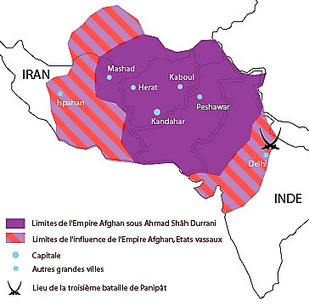
1747-1799 : L’empire d’Afghanistan d’Ahmad Chah, Timour Chah et Zaman Chah
1747-1750 : A partir de Kandahar, Ahmad Chah conquiert l’Afghanistan : Kaboul, Hérat, rive sud de l’Amou-Daria ; Il contrôle la Perse occidentale
a) Rassembler l’ensemble des Afghans…
1747-50 : A partir de Kandahar, Ahmad Chah Conquiert le reste de l’Afghanistan…
- Kaboul, Hérat,…
- Jusqu’à la rive sud de l’Amou Daria

Slide 42
1747-1750 : A partir de Kandahar, Ahmad Chah conquiert l’Afghanistan : Kaboul, Hérat, rive sud de l’Amou-Daria ; Il contrôle la Perse occidentale
b) Ressusciter l’Empire persan de Nader Chah
*1750 : A Meched…
Ahmad Chah soumet l’Afchar Chahrokh
*Et à Chiraz…
Le Zand Karim Khan, maître de la Perse occidentale
*Et enfin…

Slide 43
1753-1756 : Ahmad Chah conquiert la vallée de l’Indus : Cachemire, Multan et le Sind
c) Et enfin comme Nader Chah en 1739
Reprendre le chemin de l’Inde…
*1753 : A partir de Kaboul
Ahmad Chah conquiert Peshawar et le Cachemire
*Puis…

Slide 44
1753-1756 : Ahmad Chah conquiert le bassin de l’Indus : Cachemire, Multan et le Pendjab des sikhs
*1753-56 : En descendant l’Indus
Ahmad Chah conquiert Multan et le Sind
*Et il opère six raids sur le Pendjab des sikhs
*Les sikhs…

Slide 45
*Rappels…
*1500 : Dans le Pendjab, fondation du sikhisme
*1500-1708 : 10 gourous sikhs
NB : 1708 : 11ème gourou, le livre saint
Le Guru Granth Sahib
*1699 : Les sikhs étant persécutés par les empereurs moghols
Govind Singh, 10ème gourou
Instaure une confrérie militaire, la Khalsa

Slide 46
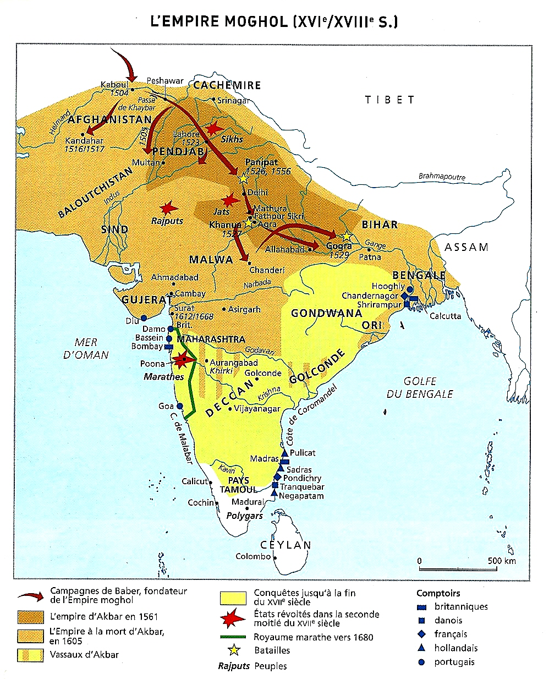
*1708 : Govind Singh est assassiné
Son successeur Banda Singh Bahadur reprend la lutte
NB : Non pas en tant que gourou
Mais en tant que chef militaire de la Khalsa
*1716 : Banda est capturé et exécuté à Delhi
La révolte s’arrête mais la guérilla sikhe continue...

Slide 47
*1736 : Les sikhs prennent Lahore et Amritsar
*1746 : A nouveau vaincus par les Moghols
Ils subissent leur 1er ghalughara, holocauste
*1748 : Regroupés autour de Jassa Singh
Les sikhs unis reprennent à nouveau Lahore et Amritsar
*Mais…

Slide 48
1753-1762 : Après le Pendjab, Ahmad Chah vainc les Marathes à la bataille de Panipat et contrôle Delhi et son empereur moghol Shah Alam II ; L’Empire afghan atteint son extension maximale
*1756 : Arrivée de l’Afghan Ahmad Chah
Après avoir conquis Multan, le Sind
Et le Pendjab des sikhs
*1757 : Poursuivant sa conquête
Ahmad Chah met à sac Delhi
NB : Le 3ème sac, après ceux de 1398 et 1739
*Puis…

Slide 49
1753-1762 : Après le Pendjab, Ahmad Chah vainc les Marathes à la bataille de Panipat et contrôle Delhi et son empereur moghol Shah Alam II ; L’Empire afghan atteint son extension maximale
*1761 : A la bataille de Pānīpat, au nord de Delhi
A l’appel des Rohilla et de l’Aoudh musulmans
Il vainc les Marathes hindous
*Et à Delhi, il soumet l’empereur moghol Shah Alam II
*1761 : L’Empire afghan atteint son extension maximale
Alors qu’au Bengale débute la conquête britannique

Slide 50
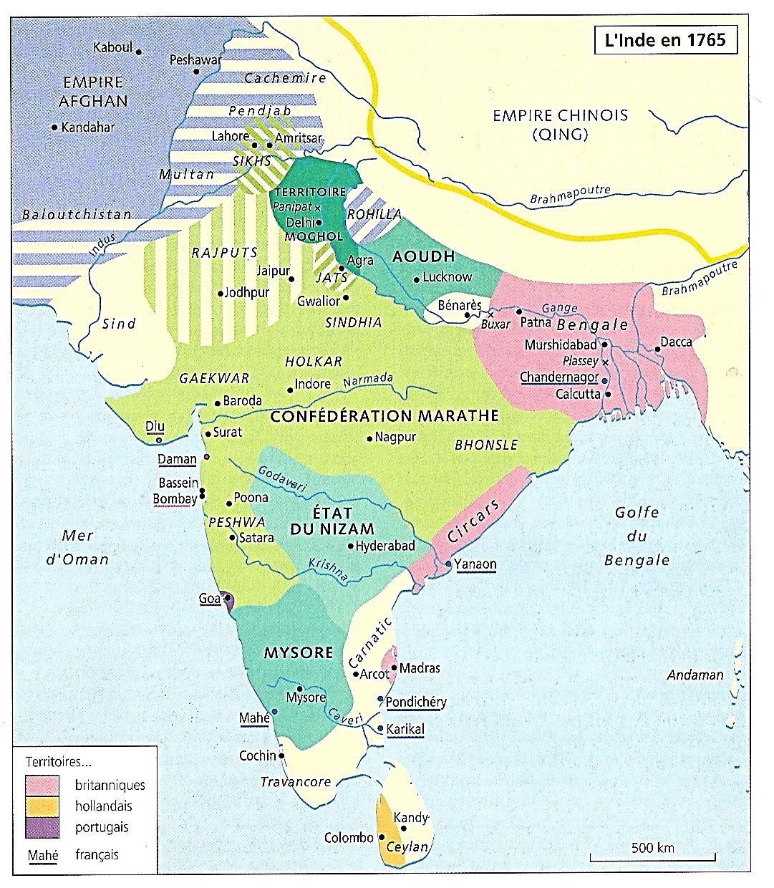
1753-1762 : Après le Pendjab, Ahmad Chah vainc les Marathes à la bataille de Panipat et contrôle Delhi et son empereur moghol Shah Alam II ; L’Empire afghan atteint son extension maximale
*1761 : Le sikh Jassa Singh reprend Lahore ; Mais…
*1762 : Après sa victoire de Panipat…
Ahmad Chah retourne au Pendjab
Où il inflige aux sikhs leur 2ème ghalughara
*1762 : Ahmad Chah finit par quitter l’Inde
En laissant son fils Timour comme gouverneur du Pendjab

Slide 51
1765-1772 : Après le départ d’Ahmad Chah, Les sikhs autour de Jassa Singh restent soumis aux Afghans
*1765 : Au Pendjab, après le départ d’Ahmad Chah…
Les sikhs, menés à nouveau par Jassa Singh
Reprennent Lahore, Amritsar et une partie du Pendjab
Tout en restant soumis aux Afghans…
NB : 1771 : Les Marathes reprennent Delhi
Et ils placent l’empereur Shah Alam II sous leur protection
*1772 : Mort d’Ahmad Chah
NB : Tout en restant une menace, début du retrait afghan d’Inde
Alors qu’au même moment, la conquête britannique poursuit son cours…
*Retour en Afghanistan…

Slide 52
1772-1799 : Sous Timour Chah et Zaman Chah, l’Empire afghan entame son déclin ; Reculs territoriaux : rive sud de l’Amou-Daria et Pendjab
*1772 : A Kandahar, mort d’Ahmad
Son fils Timour Chah lui succède
Pour échapper aux clans rivaux
Il s’installe à Kaboul, nouvelle capitale…
*1793 : A la mort de Timour
Son fils Zaman Chah lui succède
*De nouveaux conflits éclatent entre des princes rivaux
Et l’Empire afghan entame son déclin…
DURRANI
BARAKZAI
Afghanistan
1747-1823
Ahmad Chah
1747-72
Timour
1772-93
Zaman
1793-99

Slide 53
1772-1799 : Sous Timour Chah et Zaman Chah, l’Empire afghan entame son déclin ; Reculs territoriaux : rive sud de l’Amou-Daria et Pendjab
*1793-99 : Sous le règne de Zaman Chah
Les zones périphériques de l’empire se détachent…
a) A l’ouest, les Persans Kadjars d’Agha Mohammed
Attaquent Hérat, sans réussir à la prendre
b) Au nord, l’émir de Boukhara reprend
La rive sud de l’Amou Daria ; A revoir…
c) Au Pendjab
Les sikhs conquièrent leur indépendance…
*Retour au Pendjab…
DURRANI
BARAKZAI
Afghanistan
1747-1823
Ahmad Chah
1747-72
Timour
1772-93
Zaman
1793-99

Slide 54
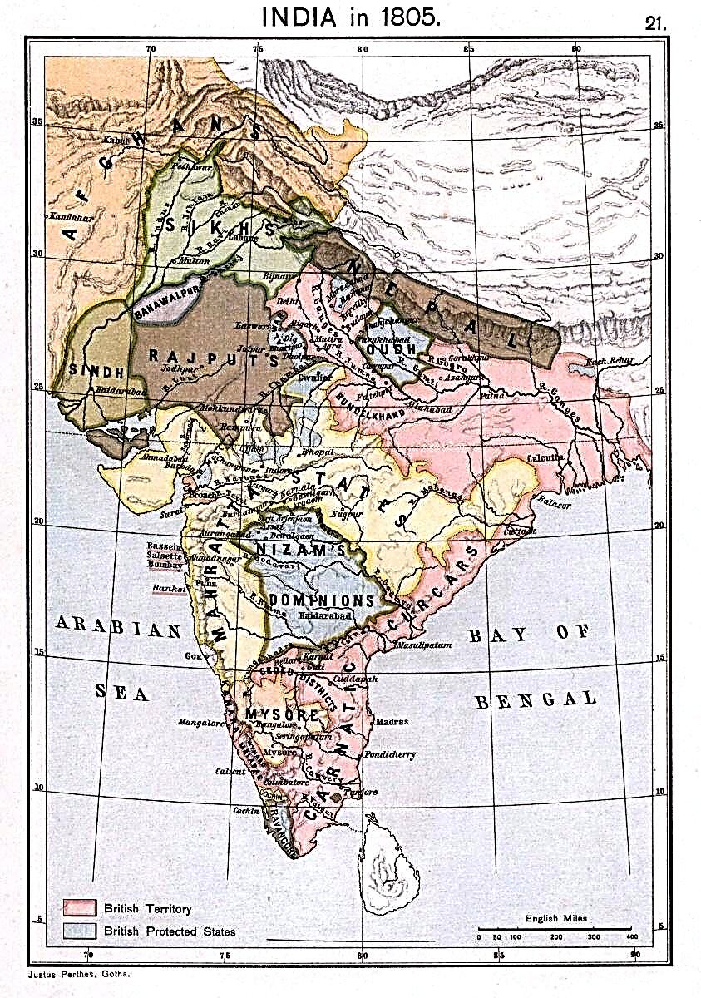
1799-1801 : A Lahore, profitant du déclin afghan, Ranjit Singh fonde le royaume des sikhs
*1783 : Au Pendjab, après la mort de Jassa Singh, les chefs sikhs
Reprennent leurs autonomies, tout en restant soumis aux Afghans Mais…
*1799 : Profitant du déclin de la puissance afghane
Le sikh Ranjit Singh, gouverneur de Lahore
Se déclare indépendant et fonde le Royaume des sikhs…

Slide 55
1799-1801 : A Lahore, profitant du déclin afghan, Ranjit Singh fonde le royaume des sikhs
*1801 : Ranjit Singh se fait reconnaître Mahârâja par les chefs sikhs
Un Royaume des sikhs enfin indépendant et uni autour d’un seul roi
NB : Dans le Pendjab
Les sikhs représentent seulement 10% de la population
Ranjit Singh se concilie les notables hindous et musulmans
Pour assurer la stabilité de son Etat
*A suivre…
*Et maintenant
Laissons pour un temps l’Afghanistan et le Pendjab
Et retournons en 1750, en Perse, à Chiraz, chez le Zand Karim Khan…

Slide 56
1750-1779 : La Perse réunifiée et pacifiée du Zand Karim Khan
*1750 : Malgré la domination de l’Empire afghan D’Ahmad Chah en Perse orientale
NB : Kandahar, Kaboul, Hérat
Jusqu’à la rive sud de l’Amou Daria…
*A partir de Chiraz…
Le Zand Karim Khan va parvenir
A réunifier et à contrôler la Perse occidentale
*Avec deux directions…

Slide 57
1750-1779 : La Perse réunifiée et pacifiée du Zand Karim Khan
a) Vers le Nord-est…
*1750 : A Meched…
Karim Khan soumet l’Afchar Chahrokh
Petit-fils de Nader Chah
Qui devient son gouverneur du Khorassan…

Slide 58
1750-1779 : La Perse occidentale réunifiée et pacifiée du Zand Karim Khan
b) Vers le nord-ouest…
*1758 : Karim Khan s’empare d’Ispahan
Et il fait exécuter le Kadjar Mohammed Hassan
*Rappel…
1750 : Mohammed Hassan était maître de l’Azerbaïdjan, du Guilan, du Mazandaran et d’Ispahan
*1762 : L’eunuque (Agha) Mohammad, 20 ans
Fils de Mohammed Hassan, est capturé
Et envoyé comme prisonnier à Chiraz…

Slide 59
1750-1779 : La Perse occidentale réunifiée et pacifiée du Zand Karim Khan
*1760-70
Même si l’Empire afghan reste dominant à l’est
Du Fars au sud
A l’Azerbaïdjan et au Caucase au nord-ouest
Et au Khorassan au nord-est…
Le Zand Karim Khan a réussi à réunifier…
La Perse centrale et occidentale
*Mais…

Slide 60
1779-1789 : A Chiraz, après la mort de Karim Khan, luttes de pouvoir au sein des Zand ; Dans le Guilan-Mazandaran, le Kadjar Agha Mohammad rassemble ses forces
*1779 : A Chiraz, après la mort de Karim Khan
Les luttes de pouvoir reprennent
*1779-89 : En dix ans, cinq membres des Zand Se succèdent sur le trône
*Et pendant ce temps…

Slide 61
1779-1789 : A Chiraz, après la mort de Karim Khan, luttes de pouvoir au sein des Zand ; Dans le Guilan-Mazandaran, le Kadjar Agha Mohammad rassemble ses forces
*1779 : Agha Mohammad, 37 ans
Prisonnier à Chiraz
Va profiter de ces conflits de succession…
* Il s’enfuit dans le Guilan-Mazandaran…
Où il rassemble les clans kadjars autour de lui…

Slide 62
1786-1796 : A partir de Téhéran, nouvelle capitale, le Kadjar Agha Muhammad, se rend maître de la Perse ; Naissance de la dynastie des Kadjars
*1786 : Agha Muhammad
Etablit sa capitale à Téhéran ; Puis…
*1787-92 : Agha Muhammad
S’empare d’Ispahan, puis de Chiraz
*1794 : A Chiraz
Agha Muhammad fait mettre à mort
Lotf Ali Khan, le dernier souverain Zand…
Et il se proclame le nouveau chah de Perse…

Slide 63
1786-1796 : A partir de Téhéran, nouvelle capitale, le Kadjar Agha Muhammad, se rend maître de la Perse ; Naissance de la dynastie des Kadjars
*1796 : Agha Muhammad s’empare
De Meched, de Merv et du Khorassan
NB : Il échoue à reprendre Hérat aux Afghans
*A Méched
Il tue l’Afchar Chahrokh, petit-fils de Nader Chah
Avant de se faire couronner chah à Téhéran
NB : Vengeance assouvie
Contre les Zand, puis les Afchar…

Slide 64
1786-1796 : A partir de Téhéran, nouvelle capitale, le Kadjar Agha Muhammad, se rend maître de la Perse ; Naissance de la dynastie des Kadjars
*1796 : Maître de la Perse
Agha Muhammad fonde la dynastie des Kadjars
Qui règnera jusqu’en 1925
NB : Rappels : Au même moment…
*1793 : En Afghanistan…
L’émir de Boukhara a repris
La rive sud de l’Amou Daria aux Afghans
*1799 : Plus à l’est, dans le Pendjab
Ranjit Singh s’est libéré de la tutelle afghane
Et les Britanniques ont vaincu le Mysore au sud de l’Inde
*1796 : Bilan pour la Perse…

Slide 65
*1796 : En Perse…
Le temps des troubles s’achève enfin (1709-96)
Et il s’achève sur un bilan catastrophique…
- La perte du Béloutchistan et de l’Afghanistan
Et notamment Hérat (1750)
- Plus que 5 millions d’habitants, dont 30-50% de tribus nomades
- Ce qui reste de l’Etat
Se contente de lever les impôts
Les services publics sont laissés au clergé chiite
Qui va voir son importance croître
- Enfin, ajouté à tout cela, à nouveau L’ingérence et l’avancée opportunes des Russes
*En effet…

Slide 66
*Fin XVIIIe siècle: Profitant…
De ce siècle de crises et d’affaiblissement
Les Russes interviennent à nouveau en Perse…
NB : Intervention en 1722-38
1ère guerre russo-persane
*Et cette fois-ci
Avec un véritable objectif de conquête
Le Caucase et le sud du Caucase persans..

Slide 67
*1783-1828 : En conquérant le Caucase persan
La Russie va pouvoir s’ingérer durablement
Dans les affaires persanes, puis afghanes
Et au final, devenir une menace
Pour les intérêts britanniques en Inde
*Ainsi, en Orient, durant ces années
Le Grand Jeu russo-britannique se met en place
Et c’est donc dans le Caucase
Que tout commença
*Récit…

